Slide 1
Giáo viên: Huỳnh Hữu Điền
Lớp 11A7
Chủ đề 2: NITROGEN VÀ SULFUR
Bài 6:
SULFUR VÀ SULFUR DIOXIDE
I
Đơn chất sulfur
1
Trạng thái tự nhiên
2
Cấu tạo, tính chất vật lí
3
Tính chất hóa học
4
Ứng dụng
II
Sulfur dioxide
1
Tính chất hóa học và ứng dụng
2
Sự hình thành sulfur dioxide, tác hại và một số biện pháp

Slide 2



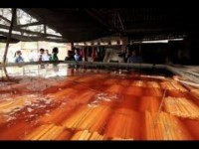

KHỞI ĐỘNG
Các em hãy quan sát một đoạn phóng sự về “ Quy trình sản xuất đũa dùng 1 lần” và trả lời câu hỏi sau:
Câu 1:
Để chống nấm mốc cho đũa tre dùng 1 lần người ta dùng hóa chất nào?
Câu 2: Chất khí dùng để tẩy trắng và chống nấm mốc cho đũa tre là gì?

Slide 3
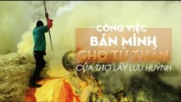
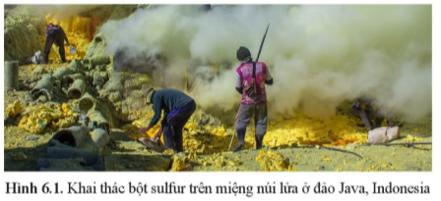
HOẠT ĐỘNG NHÓM
I
ĐƠN CHẤT SULFUR
PHIẾU HỌC TẬP SỐ 1 Quan sát đoạn video về khai thác sulfur và hình 6.1; 6.2, hãy cho biết trong tự nhiên sulfur tồn tại ở những dạng chất nào?

Slide 4

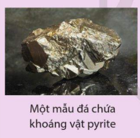
I
ĐƠN CHẤT SULFUR
1. Trạng thái tự nhiên
Trong tự nhiên, sulfur (lưu huỳnh) lắng
đọng thành những mỏ lớn, nằm giữa lớp
đá sâu hàng trăm mét trong lòng đất.
Sulfur (lưu huỳnh) ở dạng hợp chất
cũng được tìm thấy trong nhiều khoáng
vật trong tự nhiên (quặng pyrite FeS₂ …)

Slide 5

I
ĐƠN CHẤT SULFUR
HOẠT ĐỘNG NHÓM
CÁC NHÓM HOẠT ĐỘNG GÓC THEO SƠ ĐỒ SAU:
GÓC QUAN SÁT
GÓC
THỰC HÀNH
GÓC
NGHIÊN CỨU

Slide 6

GÓC QUAN SÁT
NHÓM 01
Cấu tạo và tính chất vật lí của sulfur
LƯỢT 1
GÓC NGHIÊN CỨU
NHÓM 02
Ứng dụng của sulfur đơn chất
GÓC THỰC HÀNH
NHÓM 03
Tính chất hóa học của sulfur

Slide 7
GÓC QUAN SÁT
NHÓM 03
Cấu tạo và tính chất vật lí của sulfur
LƯỢT 2
GÓC NGHIÊN CỨU
NHÓM 01
Ứng dụng của sulfur đơn chất
GÓC THỰC HÀNH
NHÓM 02
Tính chất hóa học của sulfur

Slide 8
GÓC QUAN SÁT
NHÓM 02
Cấu tạo và tính chất vật lí của sulfur
LƯỢT 3
GÓC NGHIÊN CỨU
NHÓM 03
Ứng dụng của sulfur đơn chất
GÓC THỰC HÀNH
NHÓM 01
Tính chất hóa học của sulfur

Slide 9
I
ĐƠN CHẤT SULFUR
2. Cấu tạo, tính chất vật lí
Ở điều kiện thường sulfur là chất rắn, màu vàng, không tan trong nước, tan nhiều trong các dung môi hữu cơ như benzen, carbon disulfide CS₂,...

Slide 10
I
ĐƠN CHẤT SULFUR
2. Cấu tạo, tính chất vật lí
Ở điều kiện thường, phân tử đơn chất sulfur gồm 8 nguyên tử S, có cấu tạo mạch vòng. Để đơn giản trong các phản ứng hoá học người ta dùng kí hiệu S

Slide 11
I
ĐƠN CHẤT SULFUR
3. Tính chất hóa học
Tính chất hóa học của sulfur đơn chất:
vừa có tính oxi hóa, vừa có tính khử:
C.K C.OXH C.K C.OXH

Slide 12
I
ĐƠN CHẤT SULFUR
4. Ứng dụng
+ Là nguyên liệu sản xuất H₂SO₄, dược phẩm, phẩm nhuộm, thuốc trừ sâu
+ Lưu hoá cao su
+ Tạo ra SO₂ có tác dụng diệt khuẩn, nấm mốc.

Slide 13
II
SULFUR DIOXIDE
HOẠT ĐỘNG NHÓM
Cuộc thi: AI NHANH HƠN Thể lệ cuộc thi: Trong thời gian 5 phút, luân phiên mỗi thành viên của các nhóm sẽ lên ghi đáp án ở PHT số 2. Nhóm nào ghi nhiều đáp án chính xác hơn là đội thắng cuộc.

Slide 14
II
SULFUR DIOXIDE
HOẠT ĐỘNG NHÓM
PHIẾU HỌC TẬP SỐ 2 Câu 1: Nêu trạng thái, màu sắc, mùi vị, khả năng tan trong nước của SO₂ ở điều kiện thường. Câu 2: Nêu 3 tính chất hoá học cơ bản của SO­_{2­}. Viết phương trình minh hoạ và vai trò của SO₂ trong các phản ứng. Câu 3: Em hãy nêu một vài ứng dụng của sulfur dioxide?

Slide 15
II
SULFUR DIOXIDE
1. Tính chất hóa học và ứng dụng
- Điều kiện thường, SO₂ là chất khí không màu, có mùi hắc, độc, tan nhiều trong nước.

Slide 16
II
SULFUR DIOXIDE
1. Tính chất hóa học và ứng dụng
- Trong phản ứng hóa học, sulfur dioxide có thể đóng vai trò là chất oxi hóa hoặc chất khử.
C.OXH C.K C.K C.OXH
- Sulfur dioxide có nhiều ứng dụng trong đời sống và sản xuất: dùng để sản xuất sulfuric acid, tẩy trắng giấy, bột giấy, chống nấm mốc cho lương thực, thực phẩm…

Slide 17
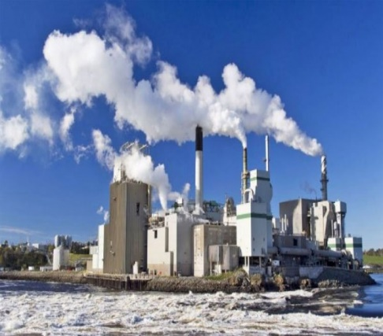
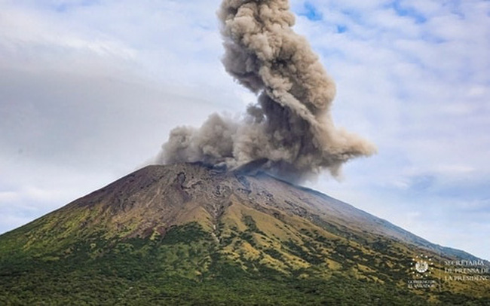
II
SULFUR DIOXIDE
HOẠT ĐỘNG CÁ NHÂN
PHIẾU HỌC TẬP SỐ 3 Quan sát hình ảnh sau, tham khảo sgk và nêu một số nguồn phát thải sulfur dioxide, tác hại của loại khí này?

Slide 18
II
SULFUR DIOXIDE
2.
Sự hình thành sulfur dioxide do tác động của con người, tự nhiên, tác hại của sulfur dioxide và một số biện pháp làm giảm thiểu lượng sulfur dioxide thải vào không khí.
- Một số nguồn phát thải sulfur dioxide
Trong tự nhiên: Núi lửa phun trào, quá trình phân hủy thối rữa xác động vật ….
Tác động của con người: đốt nhiên liệu, quá trình sản xuất sulfuric acid....

Slide 19
II
SULFUR DIOXIDE
2.
Sự hình thành sulfur dioxide do tác động của con người, tự nhiên, tác hại của sulfur dioxide và một số biện pháp làm giảm thiểu lượng sulfur dioxide thải vào không khí.
Sulfur dioxide là một trong các chất chủ yếu gây ô nhiễm môi trường không khí và có hại cho sức khỏe của con người.
+ Tác hại đối với con người: Tạo cảm giác khó thở, gây ra các bệnh viêm đường hô hấp, đau mắt, rối loạn nhiều quá trình chuyển hoá trong cơ thể, làm giảm khả năng vận chuyển oxygen của hồng cầu.
+ Tác hại đối với môi trường: là một trong những nguyên nhân chính gây mưa acid.

Slide 20
II
SULFUR DIOXIDE
2.
Sự hình thành sulfur dioxide do tác động của con người, tự nhiên, tác hại của sulfur dioxide và một số biện pháp làm giảm thiểu lượng sulfur dioxide thải vào không khí.
- Biện pháp làm giảm thải SO₂:
+ Thay thế nhiên liệu hoá thạch bằng nhiên liệu thân thiên với môi trường như ethanol, hydrogen và khai thác các nguồn năng lượng tái tạo như năng lượng mặt trời, năng lượng gió…
+ Sử lý khí thải trước khi thải ra môi trường
+ Chuyển hoá SO₂ thành các chất ít gây ô nhiễm bằng các hoá chất như vôi sống, vôi tôi.

Slide 21

LuyệN tập

Slide 22
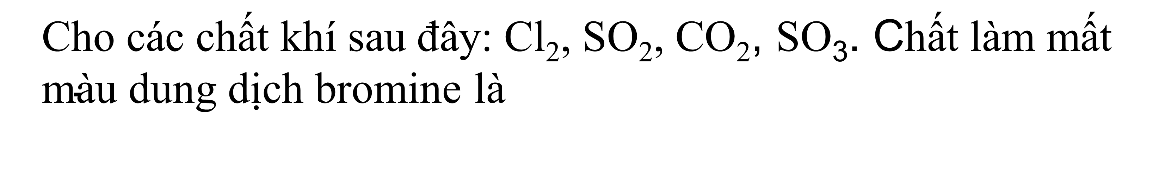
Câu 1
$$\text{Cho} \text{c}\text{á}\text{c} \text{ch}\text{ấ}\text{t} \text{kh}\text{í }\text{sau}\text{ đâ}\text{y}\text{: }\text{Cl}\text{2}\text{, }\text{SO}\text{2}\text{, }\text{CO}\text{2}\text{, }\text{SO}\text{3}\text{. }\text{C}\text{h}\text{ấ}\text{t} \text{l}\text{à}\text{m} \text{m}\text{ấ}\text{t} \text{m}\text{à}\text{u} \text{dung} \text{d}\text{ị}\text{ch} \text{brom}\text{ine} \text{l}\text{à}$$
A
B
C
D
CO₂
SO₃
C
SO₂
Cl₂
Lời giải
SO₂ tác dụng với dung dịch bromine: Br₂ + 2H₂O + SO₂ → H₂SO₄ + 2HBr

Slide 23
Câu 2
$$\text{S}\text{ố }\text{oxi} \text{h}\text{ó}\text{a} \text{c}\text{ó }\text{th}\text{ể }\text{c}\text{ó }\text{c}\text{ủ}\text{a} \text{sulfur} \text{trong} \text{h}\text{ợ}\text{p} \text{ch}\text{ấ}\text{t} \text{l}\text{à}$$
A
0, 2, 4, 6
B
-2,0,+4,+6
D
C
1, 3, 5, 7
D
-2, +4, +6
Lời giải

Slide 24
Câu 3
$$\text{Đơ}\text{n} \text{ch}\text{ấ}\text{t} \text{v}\text{ừ}\text{a} \text{c}\text{ó }\text{t}\text{í}\text{nh} \text{oxi} \text{h}\text{ó}\text{a} \text{v}\text{ừ}\text{a} \text{c}\text{ó }\text{t}\text{í}\text{nh} \text{kh}\text{ử }\text{l}\text{à}$$
A
B
C
D
F₂
O₃
C
S
O₂
Lời giải
F_{2,} O_{3.}, O₂ đều có tính oxi hóa mạnh
S vừa có tính oxi hóa vừa có tính khử

Slide 25
F₂
Câu 4
$$\text{Sulfur} \text{trong} \text{ch}\text{ấ}\text{t} \text{n}\text{à}\text{o} \text{sau}\text{ đâ}\text{y} \text{v}\text{ừ}\text{a} \text{c}\text{ó }\text{t}\text{í}\text{nh} \text{oxi} \text{h}\text{ó}\text{a}\text{, }\text{v}\text{ừ}\text{a} \text{c}\text{ó }\text{t}\text{í}\text{nh} \text{kh}\text{ử?}$$
A
B
D
A
SO₂
Na₂SO₄
C
H₂S
H₂SO₄
Lời giải
Trong SO₂, S có số oxi hóa +4 là số oxi hóa trung gian có thể nhường hoặc nhận e khi tham gia phản ứng hóa học, nên SO₂ vừa có tính oxi hóa vừa có tính khử

Slide 26
F₂
Câu 5
$$\text{D}\text{ã}\text{y} \text{n}\text{à}\text{o} \text{sau}\text{ đâ}\text{y}\text{ đề}\text{u} \text{c}\text{ó }\text{t}\text{í}\text{nh} \text{oxi} \text{ho}\text{á }\text{v}\text{à }\text{kh}\text{ử?}$$
B
D
A
O₂, S, SO₂
B
S, SO₂, Cl₂
C
O₃, H₂S, SO₂
H₂SO₄, S, Cl₂
Lời giải
S, Cl₂ có số oxi hóa là 0, trong SO₂, S có số oxi hóa +4
là số oxi hóa trung gian có thể nhường hoặc nhận e khi tham gia phản ứng hóa học, nên S, Cl₂ ,SO₂ vừa có tính oxi hóa vừa có tính khử

Slide 27
Câu 6
$$\text{Ph}\text{ả}\text{n}\text{ ứ}\text{ng} \text{n}\text{à}\text{o} \text{sau}\text{ đâ}\text{y} \text{sulfur}\text{ đó}\text{ng} \text{vai} \text{tr}\text{ò }\text{l}\text{à }\text{ch}\text{ấ}\text{t} \text{oxi} \text{h}\text{ó}\text{a}\text{?}$$
F₂
B
A
S + O₂ → SO₂.
B
S + 2Na → Na₂S.
C
D
S + 6HNO_{3 (đ)} H₂SO₄+6NO₂+2H₂O.
S + 2H₂SO_{4 (đ)} →3SO₂ + 2H₂O
Lời giải
S là chất oxi hóa

Slide 28
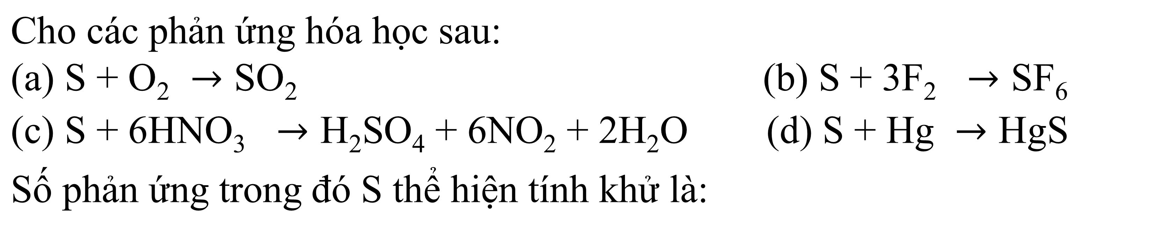
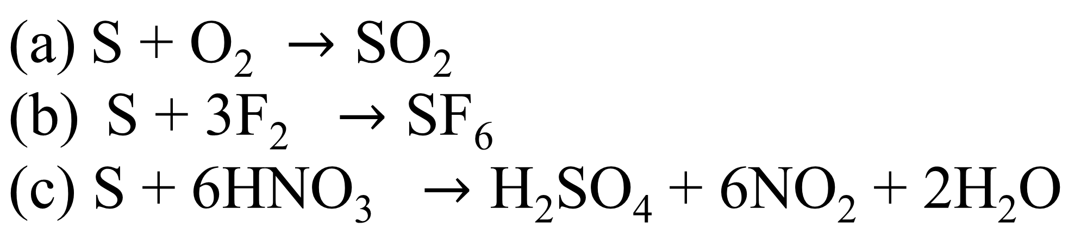
$$\text{Cho} \text{c}\text{á}\text{c} \text{ph}\text{ả}\text{n}\text{ ứ}\text{ng} \text{h}\text{ó}\text{a} \text{h}\text{ọ}\text{c} \text{sau}\text{: }$$
$$\text{(}\text{a}\text{) }\text{S}\text{ + }\text{O}\text{2} →\text{SO}\text{2 } \text{(}\text{b}\text{) }\text{S}\text{ + 3}\text{F}\text{2} →\text{SF}\text{6 }$$
$$\text{(}\text{c}\text{) }\text{S}\text{ + 6}\text{HNO}\text{3} →\text{H}\text{2}\text{SO}\text{4}\text{ + 6}\text{NO}\text{2}\text{ + 2}\text{H}\text{2}\text{O} \text{(}\text{d}\text{) }\text{S}\text{ + }\text{Hg} →\text{HgS}$$
$\text{S}\text{ố }\text{ph}\text{ả}\text{n}\text{ ứ}\text{ng} \text{trong}\text{ đó }\text{S} \text{th}\text{ể }\text{hi}\text{ệ}\text{n} \text{t}\text{í}\text{nh} \text{kh}\text{ử }\text{l}\text{à}$:
Câu 7
F₂
A
B
2.
B
3.
C
1.
D
4.
Lời giải
$\text{S}\text{ + }\text{O}\text{2} →\text{SO}\text{2 }$
$\text{S}\text{ + 3}\text{F}\text{2} →\text{SF}\text{6 }$
$$\text{(}\text{c}\text{) }\text{S}\text{ + 6}\text{HNO}\text{3} →\text{H}\text{2}\text{SO}\text{4}\text{ + 6}\text{NO}\text{2}\text{ + 2}\text{H}\text{2}\text{O}$$

Slide 29
Câu 8
Nguyên tử S đóng vai trò vừa là chất khử, vừa là chất oxi hoá trong phản ứng nào sau đây?
F₂
A
A
4S + 6NaOH → 2Na₂S + Na₂S₂O₃ + 3H₂O.
B
S + 2Na → Na₂S.
C
S + 6HNO_{3 đặc} → H₂SO₄ + 6NO₂ + 4H₂O.
.
D
S + 3F₂ → SF₆.
.
Lời giải

Slide 30
Câu 9
Ứng dụng nào sau đây không phải của Sulfur?
F₂
A
Làm nguyên liệu sản xuất axit sunfuric.
B
Làm chất lưu hóa cao su.
C
C
Khử chua đất.
D
Điều chế thuốc súng đen.
Lời giải
Ứng dụng của sulfur đơn chất: Sulfur có nhiều ứng dụng trong công nghiệp,
dược phẩm, phẩm nhuộm,nông nghiệp....

Slide 31
S + Hg
HgS
S + Hg
HgS
Câu 10
Hơi thủy ngân (mecury) rất dộc, bởi vậy khi làm vỡ nhiệt kế thủy ngân thì chất bột được dùng để rắc lên thủy ngân rồi gom lại là
F₂
A
Vôi sống.
B
Cát.
C
Muối ăn.
D
D
Sulfur.
Lời giải
S tác dụng với Hg ngay ở nhiệt độ thường:
S + Hg → HgS

Slide 32
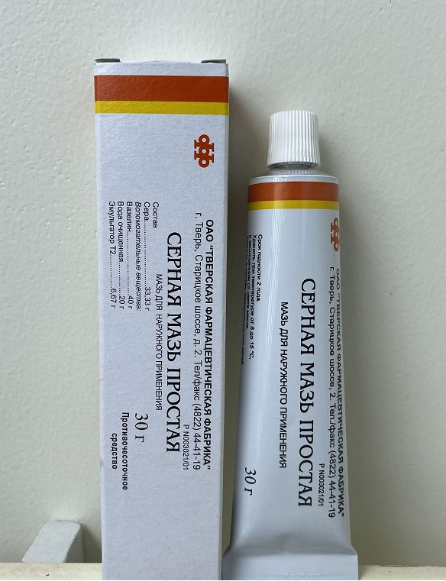
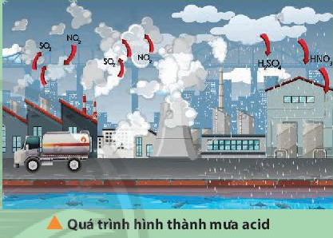
VẬN DỤNG, MỞ RỘNG
PHIẾU HỌC TẬP SỐ 5 Câu 1: Hàm lượng cho phép của Sulfur trong xăng và dầu diezel là bao nhiêu? Câu 2: Vì sao sử dụng nhiên liệu hóa thạch có hàm lượng sulfur càng cao càng gây ô nhiễm môi trường không khí? Đề xuất cách để giảm thiểu ô nhiễm không khí do nhiên liệu hóa thạch có chứa sulfur gây ra. Câu 3: Tìm hiểu về tác dụng của sulfur trong y học có thể dùng để chữa một số bệnh và có thể làm vết thương nhanh lành. Câu 4: Mưa acid là một thuật ngữ chung chỉ sự tích lũy của các chất gây ô nhiễm, có khả năng chuyển hóa trong nước mưa tạo nên môi trường acid. Các chất gây ô nhiễm chủ yếu là khí SO₂ và NO_{x} thải ra từ các quá trình sản xuất trong đời sống, đặc biệt là quá trình đốt cháy than đá, dầu mỏ và các nhien tự nhiên khác. Hiện tượng này gây ảnh hưởng trực tiếp đén đời sống con người, động thực vật và có thể làm thay đổi thành phần của nước các sông ,hồ, giết chết các loại cá và những sinh vật khác, đồng thời hủy hại các công trình kiến trúc. Theo em cần có những giải pháp nào nhằm giảm thiểu tác hại của mưa acid ?
S

Slide 33
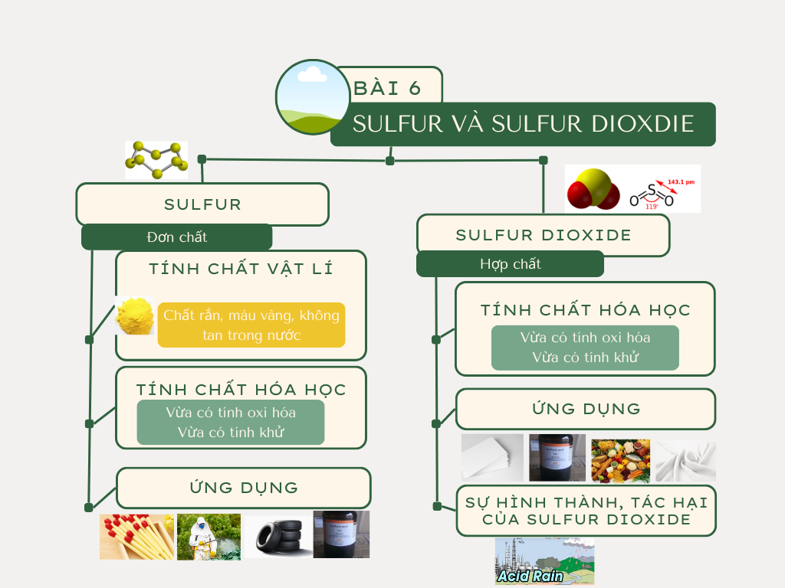

Slide 34
